Slide 1
Введение в теорию трансляторов (практика 2)
Василий Шампоров, Intel Computer Vision, Intel Corporation

Slide 2
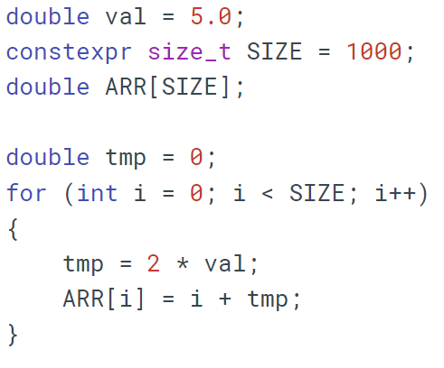
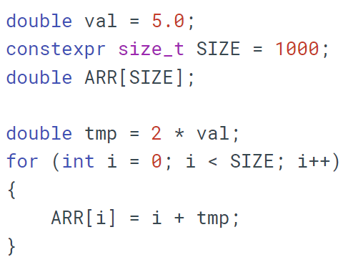
Loop-invariant code motion
Компиляторная оптимизация, выносящая вычисления, инвариантные к итерациям цикла, за рамки цикла
Часто используемая аббревиатура - LICM
LICM

Slide 3
Задание
Построить LLVM + clang на Linux
Скомпилировать каждый из файлов licm_5.cpp, licm_10.cpp, licm_20.cpp, licm_div_5.cpp, licm_div_10.cpp, licm_div_20.cpp с помощью clang в двух версиях:
-О0 (то есть без оптимизаций)
-О1 (то есть с оптимизациями, включающими в себя LICM)
Изучить ассемблер и LLVM-IR код скомпилированных программ в предыдущих случаях, отметить существенные отличия и объяснить их
Руками в коде LLVM отключить LICM-проход компилятора (редактировать не больше нескольких строк кода) и пересобрать LLVM + clang
Снова компилировать файлы из шага 2 с -O1, получая третьи версии файлов. Изучить ассемблер и LLVM-IR код, объяснить отличия от первых двух версий.
Для всех трех версий всех скомпилированных программ сделать измерения времени выполнения согласно инструкциям: https://llvm.org/docs/Benchmarking.html. Требуются все метрики, выдаваемыми при выполнении команды perf stat (исполненой через cset shield)
Объяснить различия в метриках и наблюдаемые эффекты. Учитывать аппаратную специфику. Полезный ресурс - https://www.agner.org/optimize/instruction_tables.pdf

